Slide 1


KIẾN TRÚC VÀ THIẾT KẾ PHẦN MỀM
Trường Đại học Công nghiệp TP.HCM
Đề tài: Hệ thống quản lý lớp học tín chỉ
GVHD: Võ Văn Hải
Nhóm: 15
Sinh viên thực hiện:
- Nguyễn Văn Hiếu - 20000175
- Nguyễn Văn Vũ - 20002865
- Hà Anh Thảo - 20001575

Slide 2
Nội dung
Kiến trúc cơ bản của phần mềm
Kiến trúc phần mềm được chọn
Hiện thực
Mô hình hoá

Slide 3
1. Kiến trúc cơ bản của phần mềm
1.1. Cohesion
Cohesion metrics đo mức độ liên quan của các phương thức của một lớp với nhau.
Cohesion cao tăng khả năng đóng gói nhưng nhược điểm là khiến coupling tăng cao giữa các method trong class.
Cohesion thấp cho thấy thiết kế không phù hợp và có mức độ phức tạp cao. Và cũng khiến khả năng xảy ra lỗi cao.

Slide 4
1. Kiến trúc cơ bản của phần mềm
1.2. Coupling
Chỉ số coupling càng thấp càng tốt, coupling càng cao các module càng ít độc lập với nhau
Afferent coupling – Phụ thuộc đầu vào (Ca): đo số lượng kết nối đến 1 code artifact (component, class, function, ...). Giá trị Ca càng cao nghĩa là độ ổn định của component càng cao. Giá trị của Ca nên nằm trong khoảng [0-500].
Efferent coupling - Phụ thuộc đầu ra (Ce): đo số lượng kết nối đi đến các code artifacts khác. Giá trị của Ca nên nằm trong khoảng [0-20], nếu cao hơn 20 thì sẽ làm mất sự ổn định của component. Với giá trị cao hơn 20 nếu component bên ngoài thay đổi có thể phải thay đổi trong component này.

Slide 5
1. Kiến trúc cơ bản của phần mềm
1.3. Coupling - Instability
Instability metric (Số liệu độ ổn định) xác định tính biến động của 1 cơ sở mã (code base). Một cơ sở mã có mức độ không ổn định cao sẽ dễ bị phá vỡ bởi coupling cao.
Công thức tính I = Ce / (Ce + Ca) với Ce là Phụ thuộc đầu ra và Ca là phụ thuộc đầu vào. Nếu I càng gần 1 thì cho thấy sự không ổn định vì các thành phần này dễ bị thay đổi, còn với I càng về 0 cho thấy chúng có ít khả năng thay đổi nhưng thay đổi của chúng sẽ để lại ảnh hưởng lớn.
Giá trị của Instability nên nằm trong khoảng [0-0.3] hoặc [0.7-1]. Giá trị [0.4-0.6] nên tránh.

Slide 6
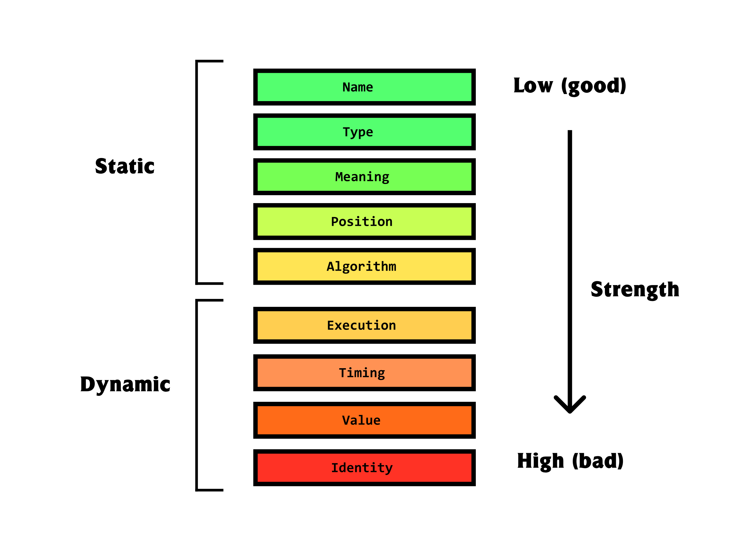
1. Kiến trúc cơ bản của phần mềm
1.4. Connascence
Khái niệm: Hai component là connascent nếu 1 thay đổi trong một thành phần sẽ đòi hỏi phải sửa đổi component còn lại để duy trì tính đúng đắn của hệ thống.

Slide 7
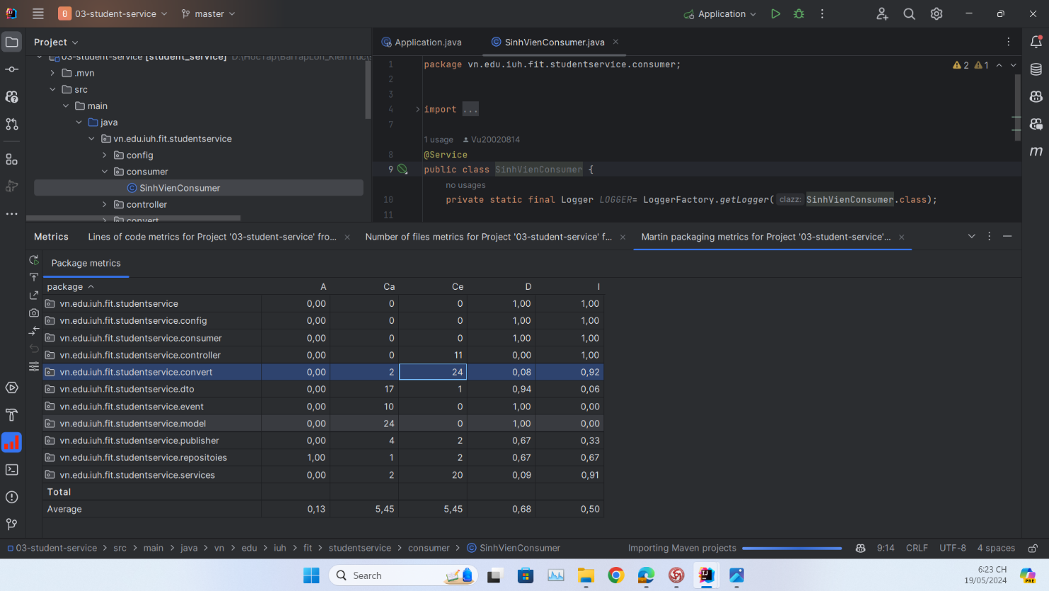
1. Kiến trúc cơ bản của phần mềm
1.5. Apply to project
Student service

Slide 8
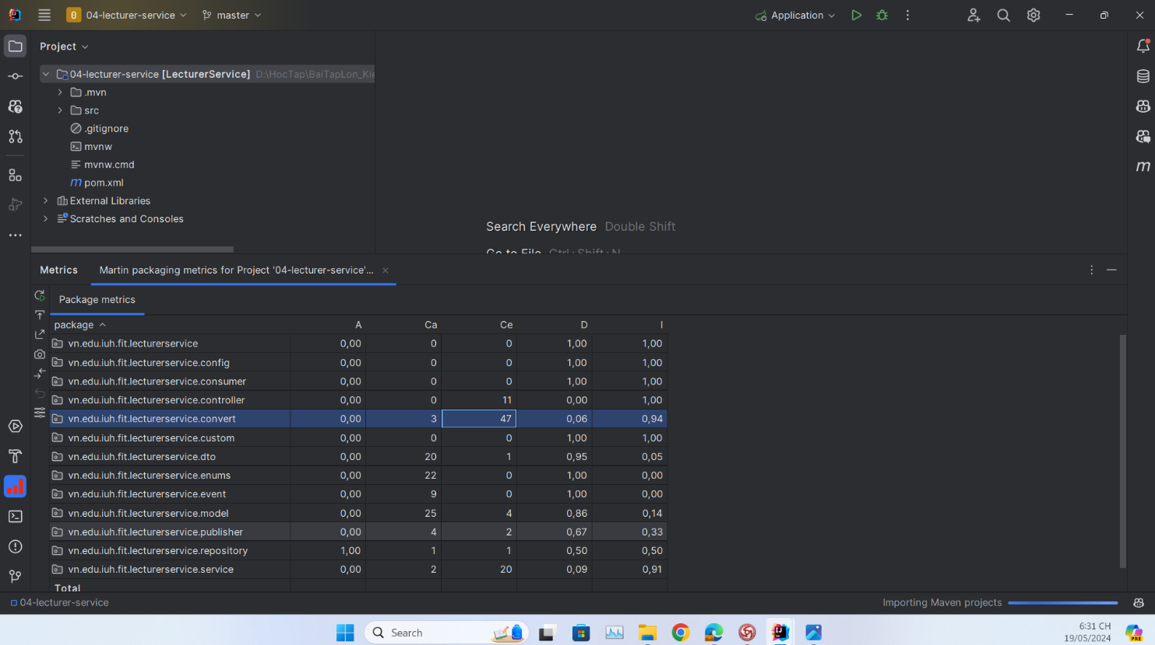
1. Kiến trúc cơ bản của phần mềm
1.5. Apply to project
Lecture service

Slide 9
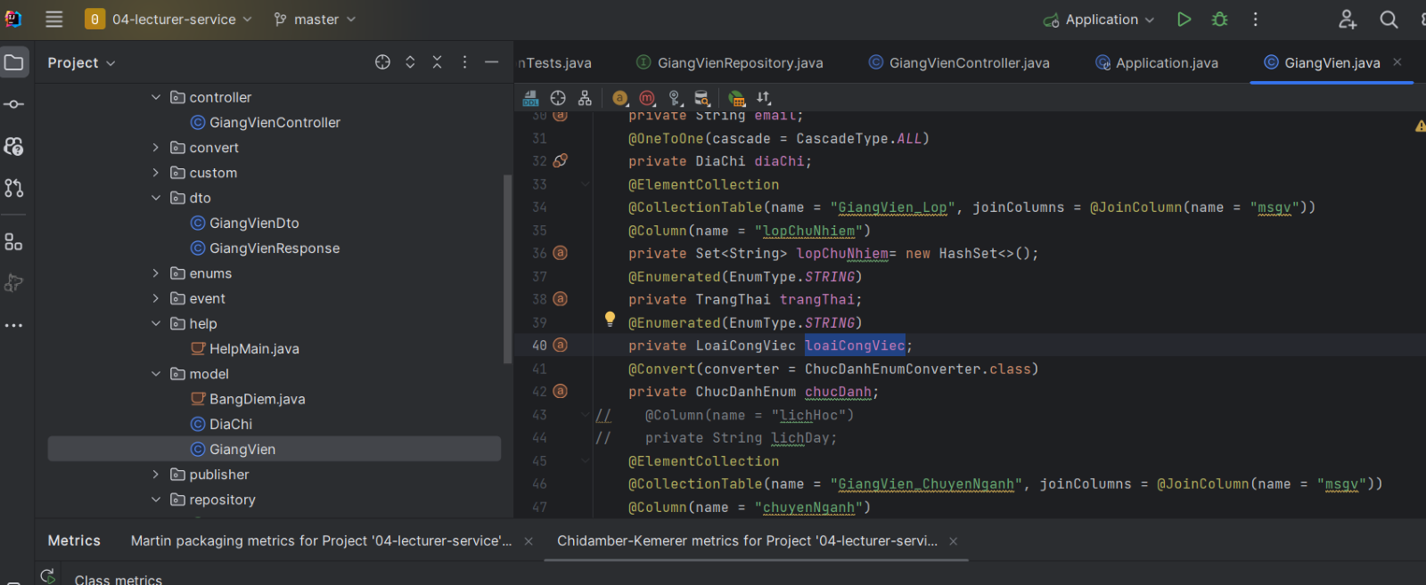
1. Kiến trúc cơ bản của phần mềm
1.5. Apply to project
Fix Connascence of Meaning

Slide 10
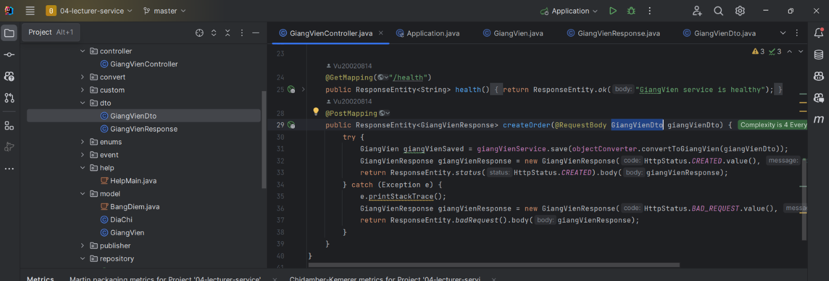
1. Kiến trúc cơ bản của phần mềm
1.5. Apply to project
Fix Connascence of Position

Slide 11
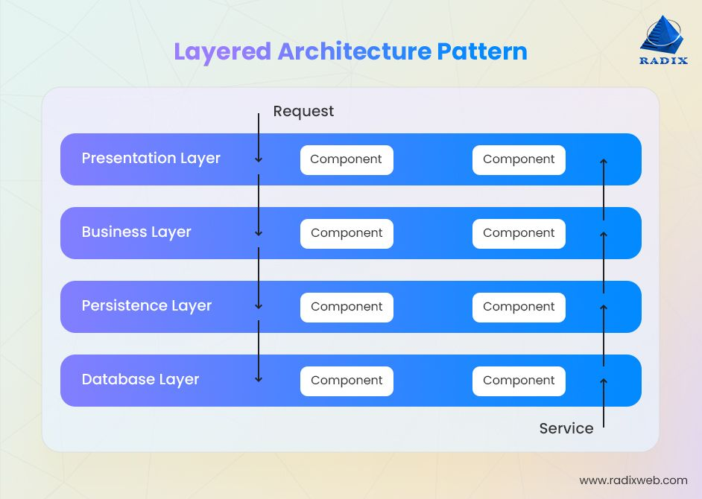
2. Một vài kiến trúc phần mềm phổ biến
2.1. Kiến trúc layered
Ưu điểm
Đơn giản, dễ học và hiện thực
Chức năng tách biệt với tầng khác
Kiểm thử dễ dàng vì thành phần tách biệt
Chi phí thấp, dễ chuyển đổi
Nhược điểm
Khó mở rộng và bảo trì
Các tầng phụ thuộc lẫn nhau
Không thể xử lý song song

Slide 12
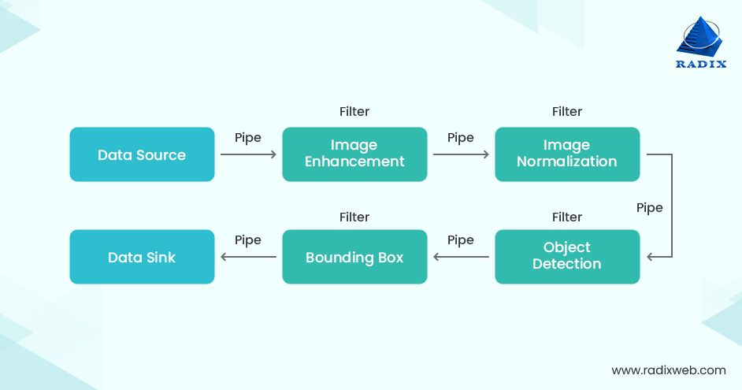
2. Một vài kiến trúc phần mềm phổ biến
2.1. Kiến trúc pipeline
Ưu điểm
Tính Cohesion cao và Coupling lỏng lẻo
Chi phí triển khai thấp
Có thể kiểm thử độc lập và tái sử dụng
Linh hoạt và dễ dàng mở rộng
Nhược điểm
Phải quản lý luồng một cách cẩn thận
Khó khăn để xác định nguyên nhân và phục hồi khi xảy ra lỗi ở một giai đoạn
Phụ thuộc giữa các giao đoạn

Slide 13

2.1. Lý do chọn kiến trúc event-driven microservice
Phù hợp với tính phức tạp của hệ thống
Khả năng mở rộng linh hoạt
Tăng tốc độ phát triển
Tính sẵn sàng cao
Tăng cường khả năng kiểm thử và triển khai liên tục
Phù hợp với yêu cầu phát triển trong tương lai

Slide 14

Phù hợp với tính phức tạp của hệ thống
- Hệ thống đăng ký học phần có nhiều nghiệp vụ phức tạp như quản lý sinh viên, môn học, lớp học, đăng ký, thanh toán, tốt nghiệp, cựu sinh viên... Microservice cho phép chia nhỏ hệ thống thành các dịch vụ độc lập, mỗi dịch vụ tập trung vào một nghiệp vụ cụ thể, giúp dễ dàng phát triển, bảo trì và mở rộng.
- Các microservice giao tiếp với nhau thông qua messaging, giảm sự phụ thuộc giữa các thành phần. Điều này giúp việc thay đổi hoặc cập nhật một dịch vụ không ảnh hưởng đến các dịch vụ khác.
- Event-driven microservice có thể khắc phục tình trạng mất mát dữ liệu khi các service giao tiếp với nhau

Slide 15
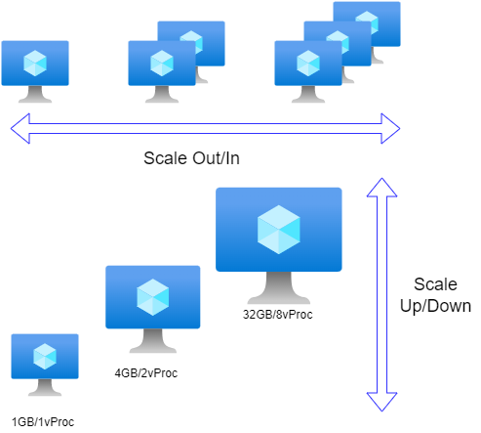
2. Khả năng mở rộng linh hoạt
- Có thể triển khai các công nghệ khác nhau dựa theo yêu cầu đề ra
- Có thể mở rộng hoặc thu nhỏ từng service khác tùy theo từng thời điểm

Slide 16

3 Tăng tốc độ phát triển
- Các team phát triển có thể làm việc song song trên các microservice khác nhau, giúp tăng tốc độ phát triển và đưa sản phẩm ra thị trường nhanh hơn.
- Mỗi microservice có thể được triển khai độc lập, giúp giảm thiểu rủi ro và thời gian downtime khi cập nhật hệ thống.

Slide 17

4. Tính sẵn sàng cao
- Nếu một microservice gặp sự cố, các microservice khác vẫn hoạt động bình thường, đảm bảo tính sẵn sàng cao cho hệ thống.
- Microservice có thể được khởi động lại hoặc thay thế nhanh chóng khi gặp sự cố, giúp giảm thiểu thời gian downtime.

Slide 18

5. Tăng cường khả năng kiểm thử và triển khai liên tục
Các dịch vụ nhỏ có thể được kiểm thử độc lập và triển khai nhanh chóng mà không ảnh hưởng đến toàn bộ hệ thống
Giúp cải thiện chất lượng phần mềm và giảm thời gian phát hành các tính năng mới.

Slide 19

6. Phù hợp với yêu cầu phát triển trong tương lai
- Microservice cho phép thêm các tính năng mới một cách dễ dàng bằng cách thêm các microservice mới hoặc mở rộng các microservice hiện có.
- Các microservice có thể sử dụng các công nghệ khác nhau, cho phép lựa chọn công nghệ phù hợp nhất cho từng nghiệp vụ.

Slide 20

2.2 Được gì?
Nâng cao trải nghiệm người dùng
Dễ dàng tích hợp với các hệ thống khác
Thích nghi tốt hơn với thay đổi
Tăng cường hiệu suất và khả năng chịu tải
Độ tin cậy cao
Dễ dàng tích hợp và phát triển thêm
Quản lý và bảo trì dễ dàng hơn
Hạn chế được cơ chế lock của Database

Slide 21

2.3 Đánh đổi ?
Làm tăng thêm độ phức tạp hệ thống
Quản lý các queue trở nên khó khăn hơn khi hệ thống lớn dần lên
Các module giao tiếp qua mạng nên có thể tốc độ không cao bằng monolith. Ngoài ra, mỗi module phải tự giải quyết các vấn đề về bảo mật, transaction, lỗi kết nối, quản lý log files.
Mỗi service sử dụng một database riêng, việc đảm bảo tính đồng nhất trong dữ liệu sẽ trở nên phức tạp.
Data trùng lắp và đôi khi dữ liệu không nhất quán

Slide 22
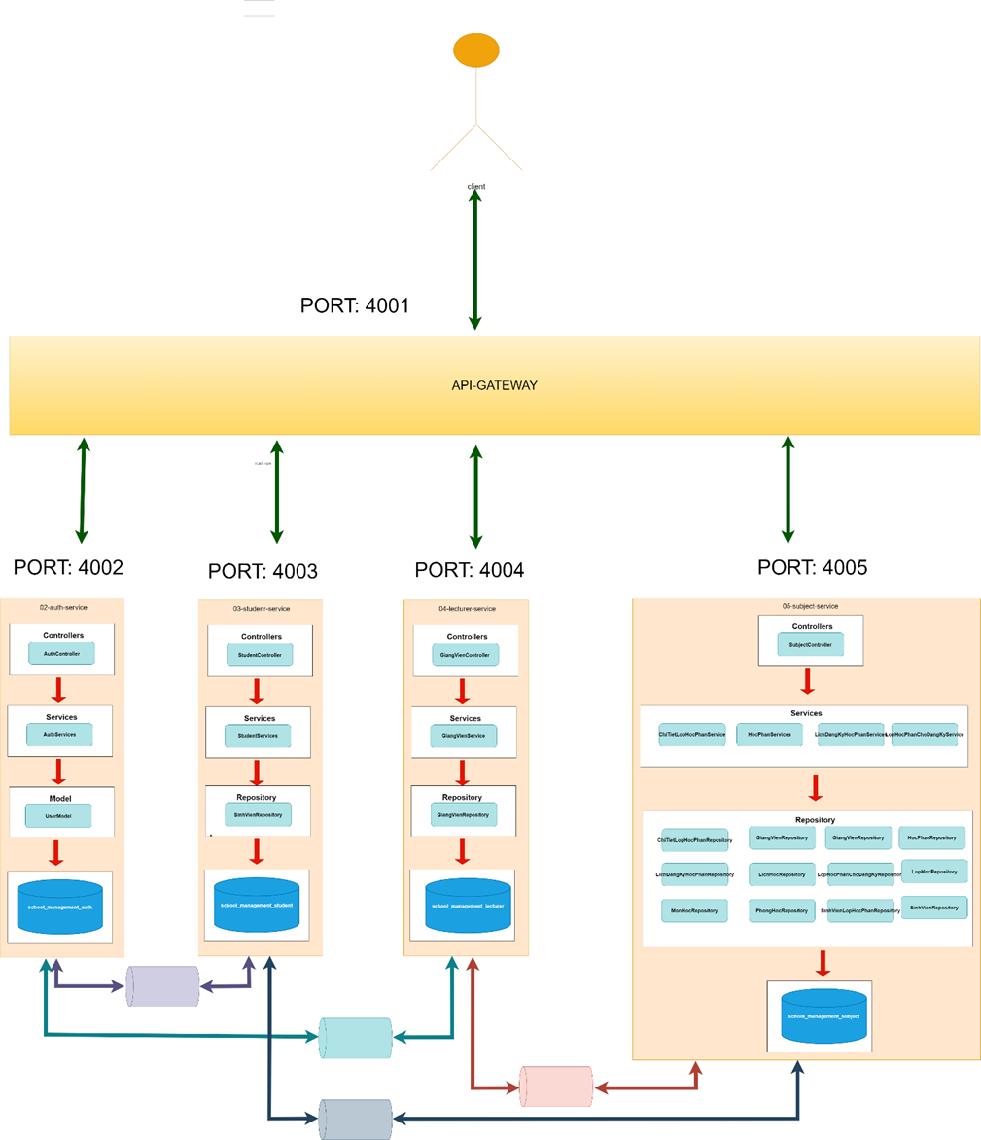
3. Mô hình hóa kiến trúc phần mềm
3.1. Mô hình kiến trúc

Slide 23
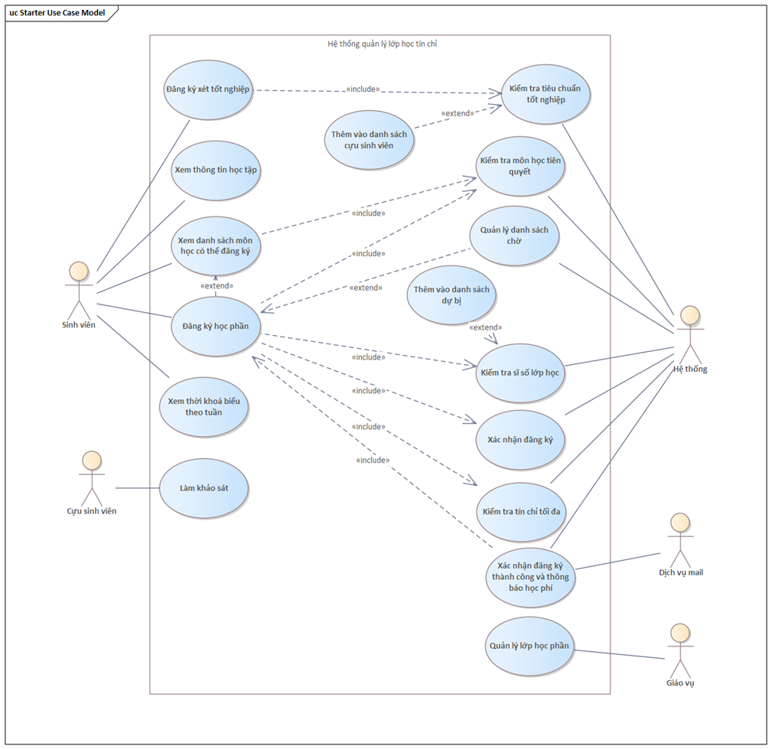
3. Mô hình hóa kiến trúc phần mềm
3.2. Sơ đồ use case

Slide 24
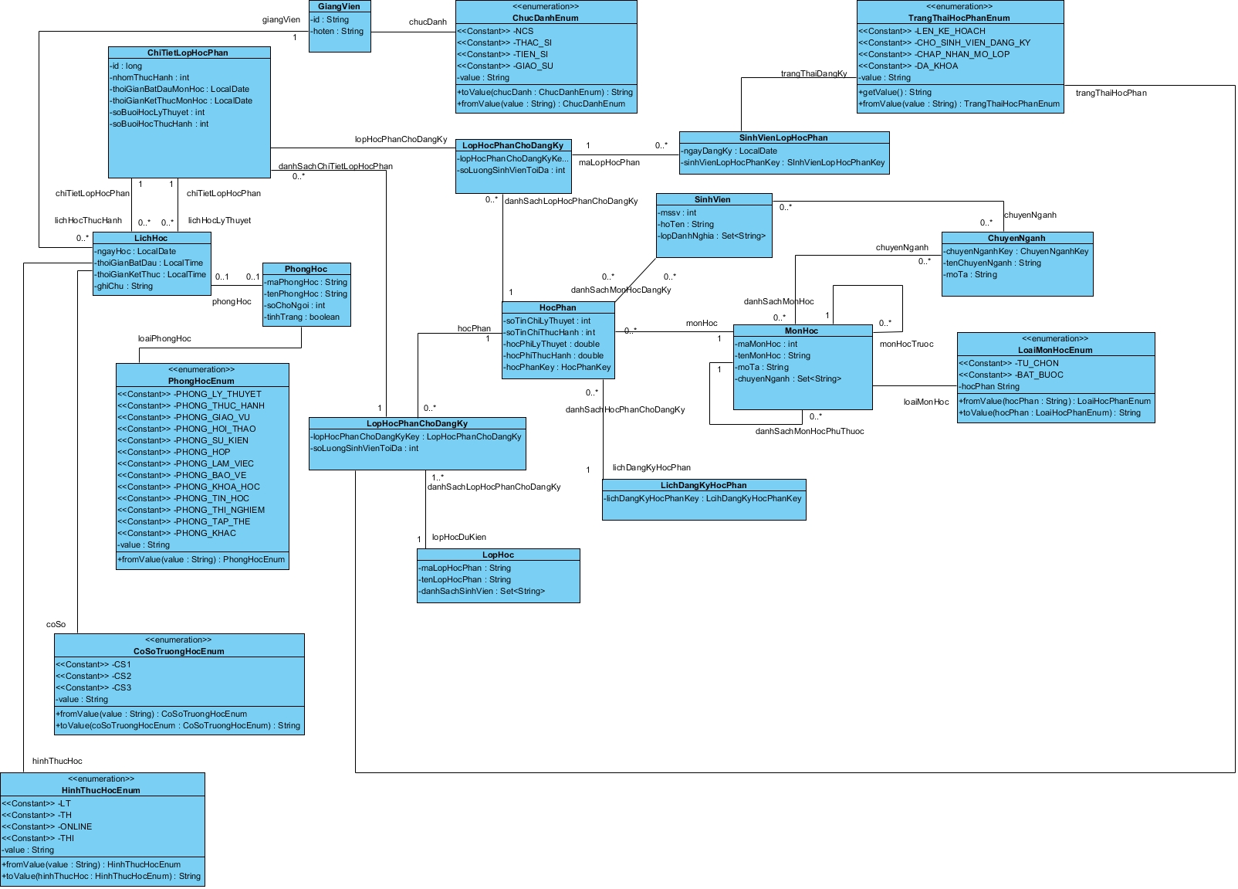
3. Mô hình hóa kiến trúc phần mềm
3.3. Sơ đồ class
Subject Service

Slide 25
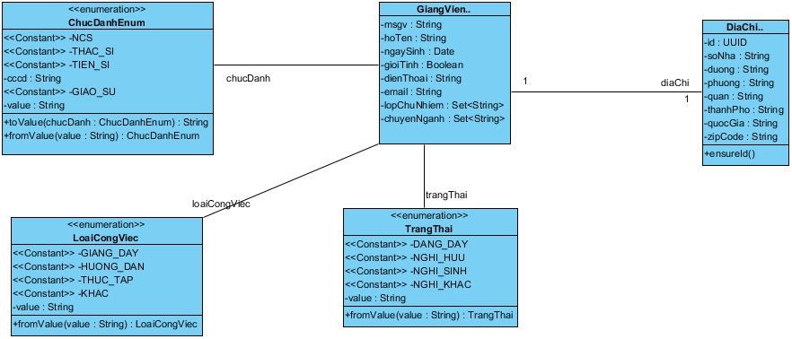
3. Mô hình hóa kiến trúc phần mềm
3.3. Sơ đồ class
Lecturer Service

Slide 26
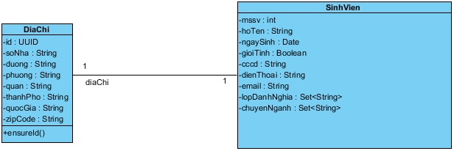
3. Mô hình hóa kiến trúc phần mềm
3.3. Sơ đồ class
Student Service

Slide 27
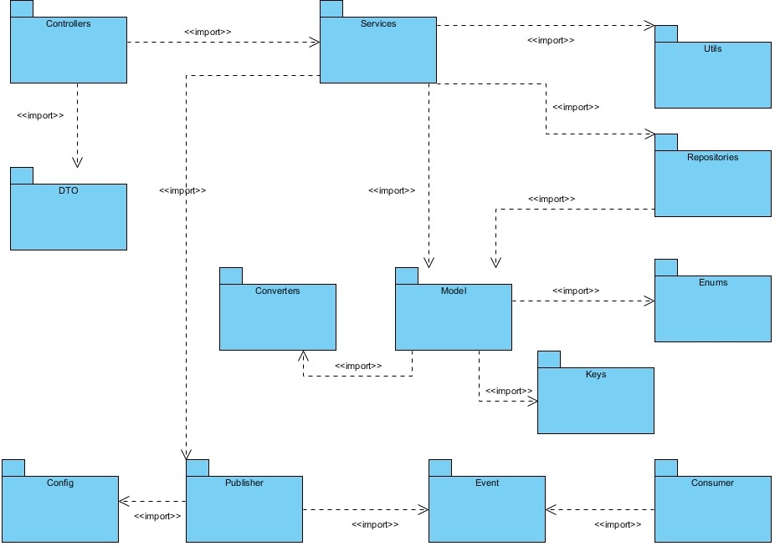
3. Mô hình hóa kiến trúc phần mềm
3.4. Sơ đồ package diagram
Subject service
Student service
Lecture service

Slide 28
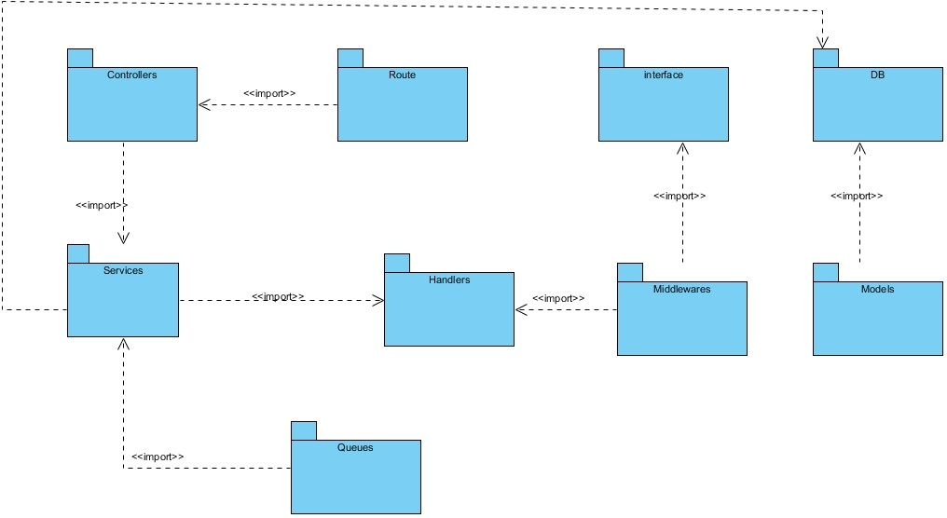
3. Mô hình hóa kiến trúc phần mềm
3.5. Sơ đồ package diagram
Auth Service

Slide 29
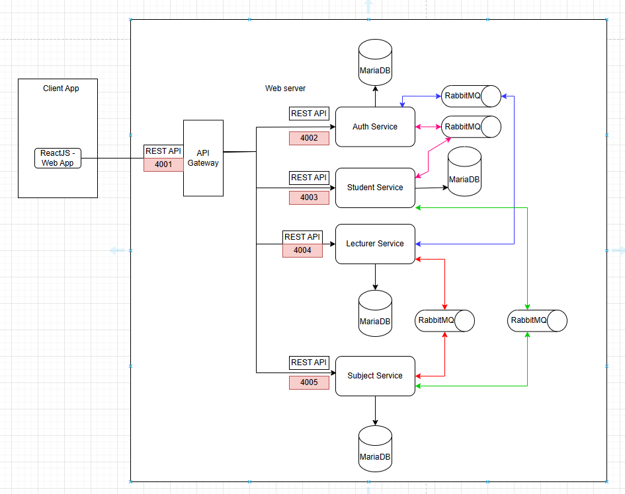
3. Mô hình hóa kiến trúc phần mềm
3.6. Sơ đồ deployment

Slide 30
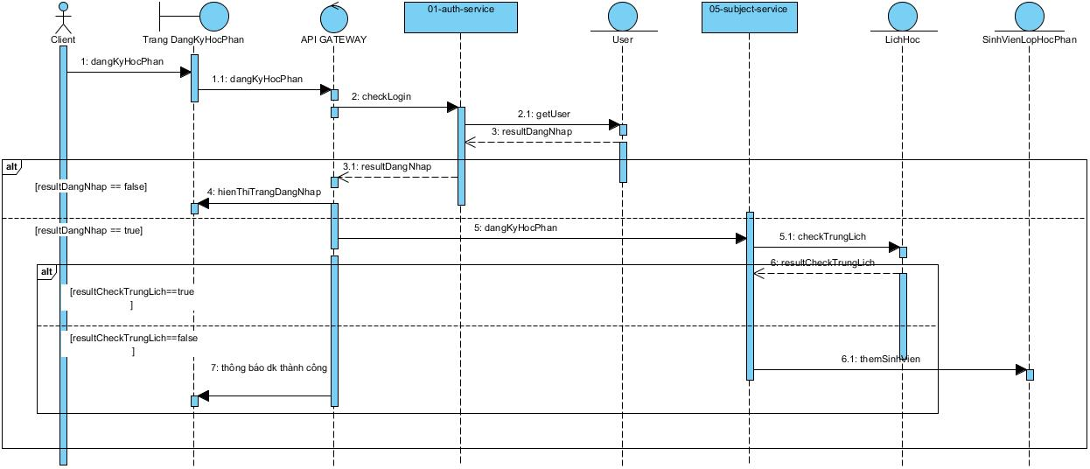
3. Mô hình hóa kiến trúc phần mềm
3.7. Sơ đồ sequence
Đăng ký học phần

Slide 31

CẢM ƠN MỌI NGƯỜI ĐÃ LĂNG NGHE

